Slide 1
ARTHOUSE
Redstone engineers
Nikola Gušić
Bogdan Arsić
Dimitrije Plavšić
Stefan Ostojić

Slide 2
Faza 1
Tokom prve i inicijalne faze razvoja projekta, članovi tima su razmatrali najopštije funkcionalnosti i potrebe aplikacije. Tokom sastanka razmatrane su tehnologije koje bi najefikasnije realizovale specifikaciju projekta.
Svi članovi su podjednako doprineli svojim kreativnim idejama i ciljevima za projekat
Redstone Engineers

Slide 3
Faza 2
Druga faza projekta bila je podeljena na 2 dela. Naime, članovi tima su prvo pristupili razmatranju i klasifikaciji svih slučajeva korišćenja i funkcionalnosti aplikacije koje su potom raspodelili međusobno. Svaki član je bio odgovaran za izradu određenog broja SSU dokumenata.
Sledeći korak je bila izrada prototipa aplikacije gde je po prvi put vizualizovan osnovni izgled i motivi aplikacije. Prototip je razrađen putem osnovnih HTML, CSS i Javascript tehnologija, pri čemu su članovi pristupili izradi onih stranica za koje su pisali SSU dokumenta.
Redstone Engineers

Slide 4
Faza 3
Treća faza razvoja je obuhvatala razmenu projektnih dokumenata sa drugim timom koji je evaluirao preciznost i doslednost rada našeg tima na osnovu svih izloženih specifikacija. Sve uočene greške i nekonzistentnosti otkrivene tokom ove faze su na kraju ispravljene. Zahvaljujemo se timu BIRD na saradnji tokom ove faze.
Redstone Engineers

Slide 5
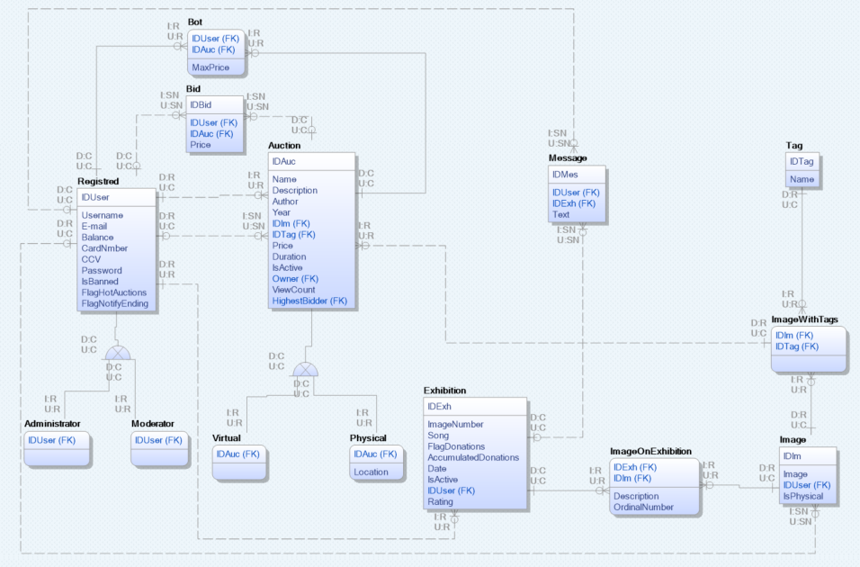
Faza 4
Četvrta faza razvoja na ovom projektu predstavljala je modelovanje baze podataka pomoću Erwin Data Modeler alata. Kreirane su sve neophodne tabele i atributi za čuvanje svih potrebnih informacija omogućavajući rad aplikacije u realnim uslovima

Slide 6
Faza 5
Faza 5 predstavlja samo srce razvoja projekta s obzirom da je ovo bio deo gde je sama aplikacija implementirana. Članovi tima su se opredelili za razvoj u radnom okruženju Laravel.
Slično kao i pri izradi prototipa, članovi su realizovali funkcionalnosti prema svojim SSU dokumentima i stranicama koje su kreirali u ranijim fazama.
Krajnji rezultat ove faze bila je podignuta aplikacija na lokalnom serveru sa funkcionalnom bazom podataka projektovanom u prethodnoj fazi.
Redstone Engineers

Slide 7
Faza 6
Ova faza obuhvatala je modelovanje kreirane aplikacije u alatu StarUML
Aplikacija ArtHouse detaljno je specificirana sledećim:
-Dijagrami Klasa
-Dijagrami Slučajeva Upotrebe
-Dijagrami Sekvence
Redstone Engineers

Slide 8
Faza 7
Finalna faza projekta podrazumevala je testiranje dosadašnjeg rada na aplikaciji kako bismo imali uvid u potencijalne greške nastale tokom faze implementacije.
Obavljene su dve vrste testiranja:
-Testiranje korisničkog interfejsa (Selenium IDE)
-Jedinično testiranje pojedinačnih komponentni aplikacije (phpunit u okviru laravela)
Redstone Engineers

Slide 9
HVALA NA PAŽNJI!
Redstone Engineers

